Slide 1

Multimediasysteme
VIC - Video from Image Creator
Mehmet Görü – Mehmet.Goerue@hotmail.de
Christian Huber – Chr_Huber@gmx.at
Berthold Roiser – Berthold.Roiser@gmail.com
Markus Weißenbek – Markus.Weissenbek@gmx.at
Johannes Kepler University Linz, Austria

Slide 2
Projektidee - VIC
Erstellung einer Videopräsentation
Vortragspräsentation
Urlaubspräsentation
Notes:
Das Projekt, welches während der Lehrveranstaltung Multimediasysteme von unserem Team ausgearbeitet wird, behandelt die Erstellung einer Videopräsentation. Diese Applikation hat einen weiten Einsatzbereich, da hiermit Urlaubs-, oder auch Vortragspräsentationen erstellt werden können. Beispielsweise kann es für Vorträge nützlich sein, wenn als Mittel Powerpoint o.ä. nicht mehr ausreichend ist. Besonders Präsentationen, die eine Funktionalität einer Applikation näher bringen sollen, könnte damit gut umgesetzt werden.

Slide 3





Eingesetzte Technologien
Microsoft .Net
Windows Presentations Foundation (WPF)
Visual Studio 2013
GitHub
ByteScout Image to Video SDK
Notes:
Bevor ich mit dem Projekt anfange werde ich etwas über die Eingesetzten Technologien sagen. Wir haben die erwähnte Projektidee mittels Technologien aus der Familie des .Net-Frameworks realisiert. Speziell die Verwendung der Windows Presentation Foundation zur Trennung von grafischer Oberfläche und Logik entpuppte sich als mächtiges Mittel zur Erzeugung unserer Applikation. Programmiert haben wir das ganze mit Visual Studio 2013. Als Versionierungssoftware haben wir ein eigenes Git-Repository verwendet. Dies dient dazu, die gemeinsamen Änderungen an der Applikation schnell und einfach an alle anderen Teammitglieder weiterzureichen.

Slide 4
Nützliche Quellen
Bibliothek für das Erstellen der Videopräsentation
  http://bytescout.com/products/developer/imagetovideosdk/imagetovideosdk.html
WPF-Tutorial
  http://www.codeproject.com/Articles/140611/WPF-Tutorial-Beginning
C# Tutorial
  http://openbook.galileocomputing.de/visual_csharp_2010/visual_csharp_2010_17_001.htm
Notes:
Das Projekt, welches während der Lehrveranstaltung Multimediasysteme von unserem Team ausgearbeitet wird, behandelt die Erstellung einer Videopräsentation. Diese Applikation hat einen weiten Einsatzbereich, da hiermit Urlaubs-, oder auch Vortragspräsentationen erstellt werden können. Beispielsweise kann es für Vorträge nützlich sein, wenn als Mittel Powerpoint o.ä. nicht mehr ausreichend ist. Besonders Präsentationen, die eine Funktionalität einer Applikation näher bringen sollen, könnte damit gut umgesetzt werden.

Slide 5
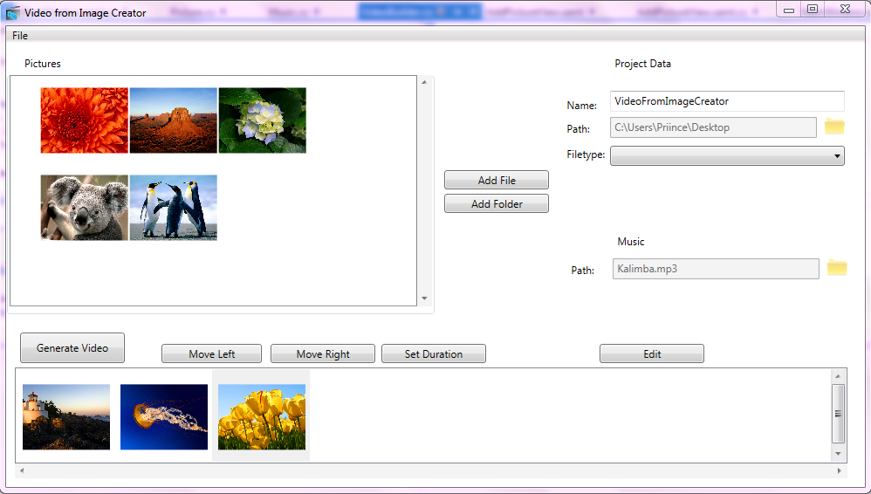
Funktionalität
Notes:
-> LIVEDEMO

